Slide 1

HTML5 - CoolLight3D
网络三维化（电商/家居设计/电子教育）
2015.03.01 毛春杨

Slide 2
HTML5
从提出到实用经过了很长的时间，到2014年才逐渐成熟起来。
2004年提出。
2007年采纳，开始启动。
2012年定稿。
2013年5.1启动。
2014年最终制定完成。
2016年5.1发布。

Slide 3
HTML5 - WEBGL
发展历程：
2011年：Safari/Chrome/FireFox/Opera开始支持
2012年：Google开始应用。
2013年：IE11开始支持。
2014年：WEBGL2.0草案（部分浏览器已经实现了部分功能）。
支持平台：
PC-Window：Chrome/FireFox/Opera/IE11(Win7/Win8/Win10)
PC-Linux：Chrome/FireFox
PC-Apple：Safari
Mobile-Apple：Safari
Mobile-Android：Webkit核心(Chrome/微信/QQ…)
（未来头戴式VR设备也会支持）

Slide 4
HTML5 - CoolLight
CoolLight是一套基于HTML5的WEBGL的3D引擎。
独立在业余时间制作的一套3D渲染引擎。
技术核心：
MoScript：提供类化的JavaScript框架，实现了 类对象/类继承/虚函数/覆盖函数/属性/样式/自回调事件等诸多语言功能。 在这套框架上容易开发更大型的应用。
CoolLight：提供了图像渲染处理，三维图形展示功能。
Template shader：模板组装化的渲染代码生成器。
三维数据存储：使用数据库(MySQL/MongoDB)存储。
客户端请求时，根据不同设备能力，重新组装空间模型，发送不同三维数据。
减小带宽，提供客户端数据试用性。
提供在线设计工具。
提供三维展示功能。

Slide 5
HTML5 - CoolLight
技术优势：
平台优势：纯HTML5的Javascript构成，可以跨多平台，PC和移动。
语言优势：支持JavaScript类操作，API设计符合编程习惯，容易快速入手。
引擎优势：
开发：提供调试和最终版本，方便开发和运行。
支持GPU选取，高效而精确。
效果：
支持普通光照模式以及增强光照模式，使画面更具有细节。
支持阴影渲染：增加物件阴影，更加真实。
支持延迟渲染：支持多光源技术（必须支持MRT的浏览器才能实现）
效率：
支持VAO技术，如果浏览器支持，则自动开启。
支持动态Shader，根据每个渲染对象特性和渲染器特性，生成不同的渲染脚本和渲染参数，达到效率最大化。
支持GPU实例绘制，在支持的浏览器上使用硬件版本，不支持的使用变通的硬件版本。
场景动态模型合并，运行过程中会动态合并模型，提高画面的运行效率。

Slide 6
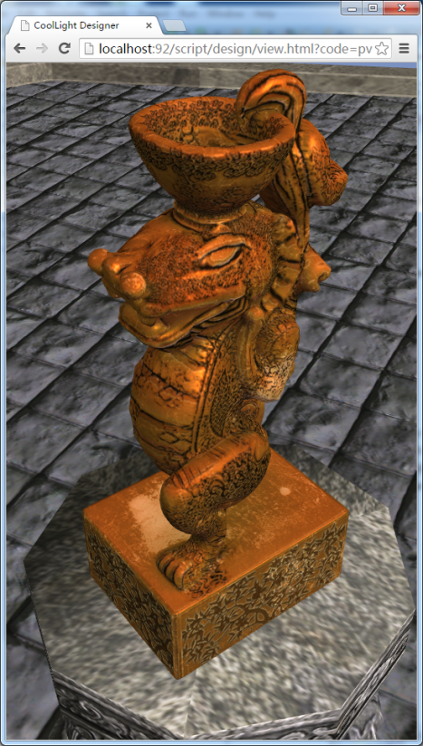
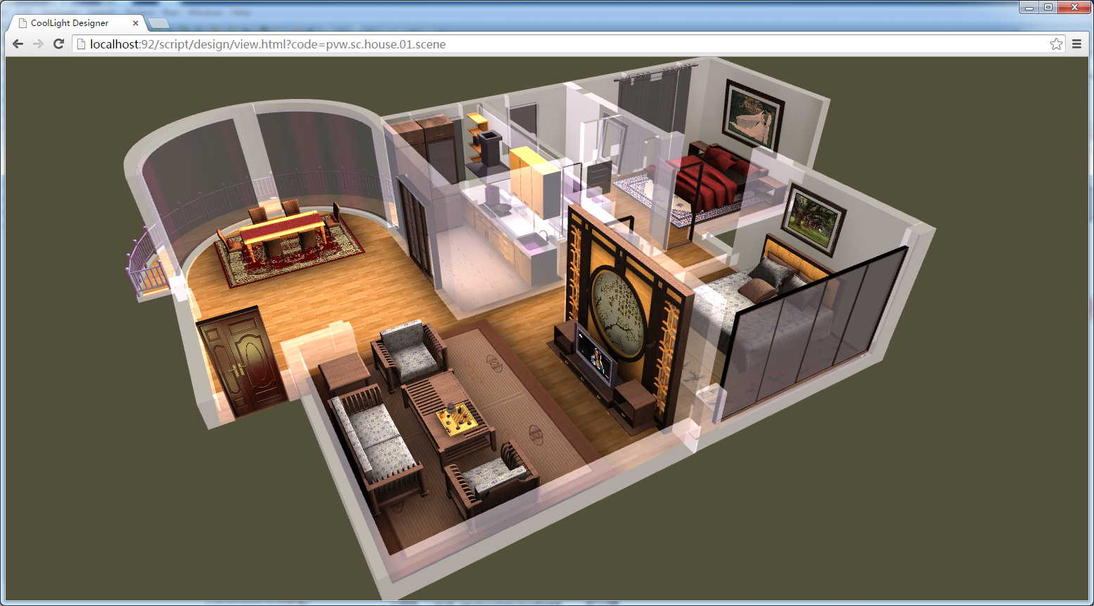
HTML5 – CoolLight
CoolLight：HTML5的3D绘制引擎。

Slide 7
网络发展3D化趋势
人们总是希望能有更加的体验，看到更多内容。
游戏：2D -> 模拟3D -> 3D
现在网络展现的内容还是以2D为主。
如果在网络和设备允许的情况下，大部分人对3D还是有兴趣的。
3D会提供给用户更贴近现实的体验。 （3D打印的物件，图片再怎么展现，用户也只是了解大概样子）

Slide 8
发展目标
3D化服务：
营销：
商品：3D化商品，用户可以从更多角度观察，选择颜色，组装。
汽车/电子产品/机械物件
设计：房屋设计，根据房间平面图生成立体模型，用户自己部署房间。
VR技术（虚拟现实）和AR技术（现实增强）：
数据：3D化数据服务，报表，地图
教育：
学习立体几何，方程讲解。
工业物件拆解（太阳系/原子/汽车/发动机）
3D化小游戏
打印：
现在3D扫描和3D打印技术越来越普及，是未来的一个产业方向。
对于喜欢的可3D玩偶，工业产品，提供打印服务或自己下载打印。
网页3D技术可以架起用户和企业的桥梁。

Slide 9
发展目标
3D分享服务：
分享：
平台：传统方式必须安装专门软件才能看到，而且不同平台需要不同技术。HTML5可以直接在PC/平板/手机/电视上，通过浏览器查看和操作。
移动浏览器/微信/微博…内都可以查看内容和分享。
再制作：
用户可以在查看的基础上，做简单或复杂修改（颜色/换装/...），然后再分享。

Slide 10
发展阶段
简单3D服务
定制3D服务
在线3D服务
简单3D服务：展示为主。（3-6个月，主要是完善和稳定引擎）
制作3D模型，提供展示，材质编辑，分享等功能。
我方制作模型，用户包月租用，可以用来放在自己网站上展示，自由分享。
用户也可以自己制作3D模型(3DMax/Maya等工具)，通过上转站点上分成盈利。
定制3D服务：自由设计为主。（4-6个月，制作在线设计工具）
提供在线设计工具，自由组合物件。
提供在线房间选家具设计器，在线计算机选件组装，在线3D产品打印。
物品与真实商家关联，提供在线订购服务。
在线3D服务：开发程序接口，用户开发接入式应用。（12个月，完善引擎和文档）
提供事件驱动，可以制作情景展示。
提供API，可以制作在线游戏。
提供在线教育工具，3D化互动式教学。

Slide 11
发展引擎
稳定
效率
画质
云服务器
3D资源
电商
云服务器
逻辑
CoolLight3d
引擎
设计
云服务器
商品
教育
WEBGL2.0时代马上就会到来：
提供MRT技术，可以使用延迟渲染，极大提高显示画面的效果。
提供实例绘制技术，可以高效率绘制大量物件。
提供VBA/Uniform Buffer技术，可以提高显示效率。

Slide 12
发展愿景
对于标准化的物件都可以三维化。
通过网络，未来我们不再对的是不可动的2D图片，而是可以自由交互的，自由设计的三维动画。配和各种虚拟设备，可以自由组装看到的东西。
自己设计家中摆放的东西，对三维物件关联的商品，可以直接购买。
复杂的几何模型，可以通过三维方式查看和学习。（DNA/工业标准件库/房间模型）

Slide 13
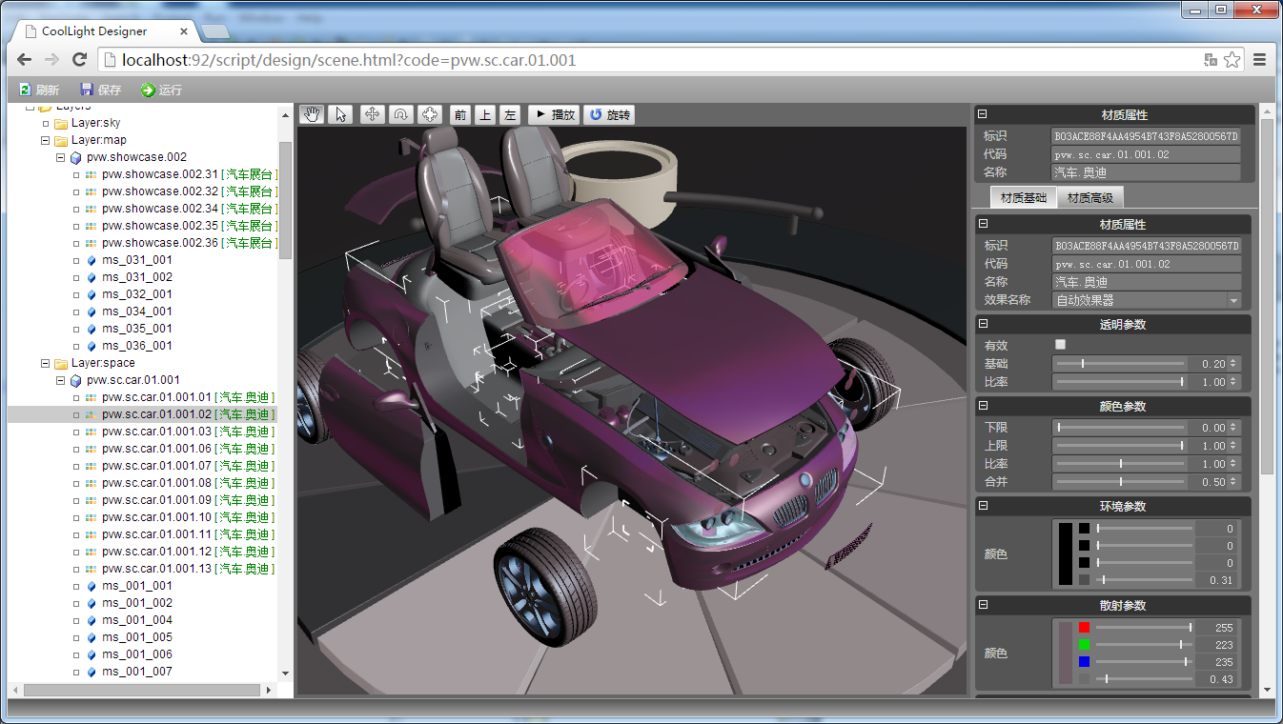
引擎展示

Slide 14
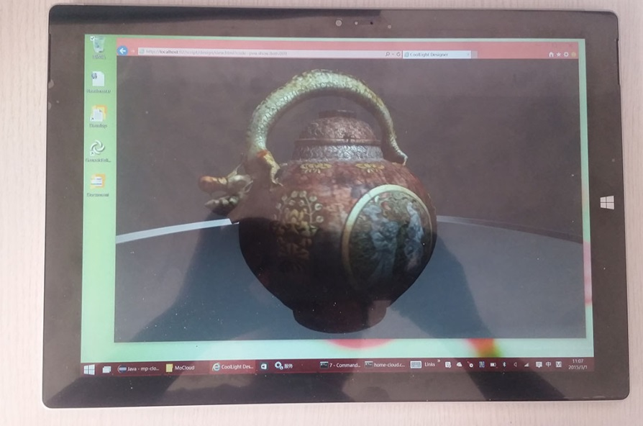
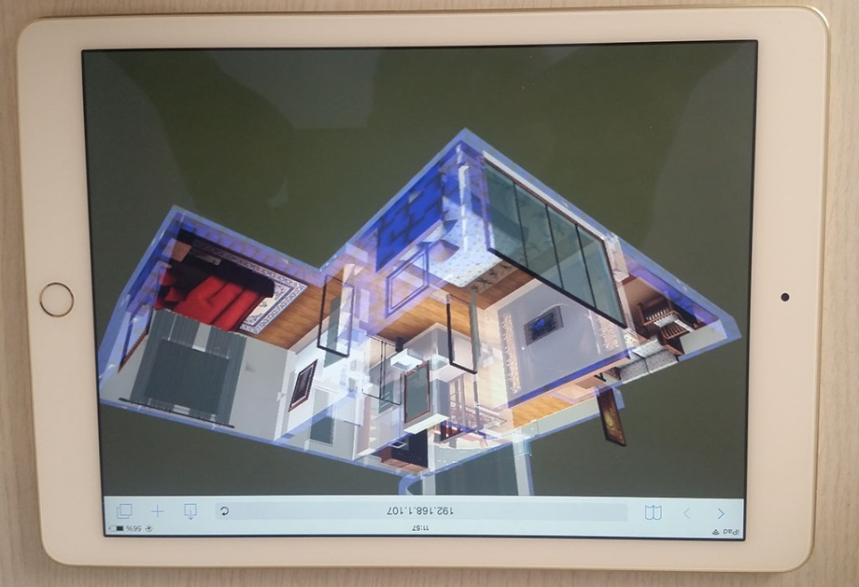
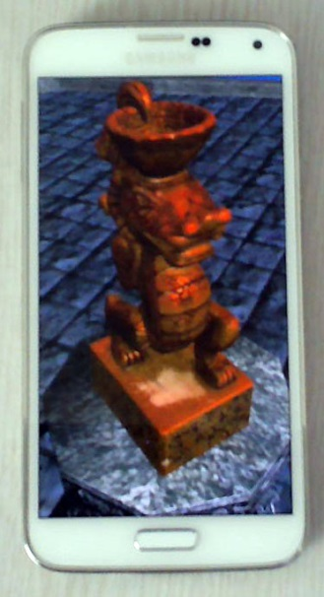
引擎展示
Win10平板上运行
iPad air上运行
移动Android上运行

Slide 15
谢谢观看

